Slide 1
Section2 Project AI_16_배경태

Slide 2
* 프로젝트 목표 * 머신러닝 모델 생성 후 성능 및 인사이트 도출
데이터 전처리 , EDA, 시각화
모델링 및 모델 해석
Baseline 모델 선정
모델 성능 최적화
평가지표를 이용한 모델 성능 설명
교차검증을 이용한 일반화 성능 구분
최종모델 설명

Slide 3
목표
MLB 투수 선수 스탯, 방어율 비교
방어율에 영향을 주는 특성 분석
투수가 시즌을 진행함에 있어, 좋은 성적을 얻기위해 중요시 해야 할 능력을 파악 할 수 있도록하는게 목적

Slide 4
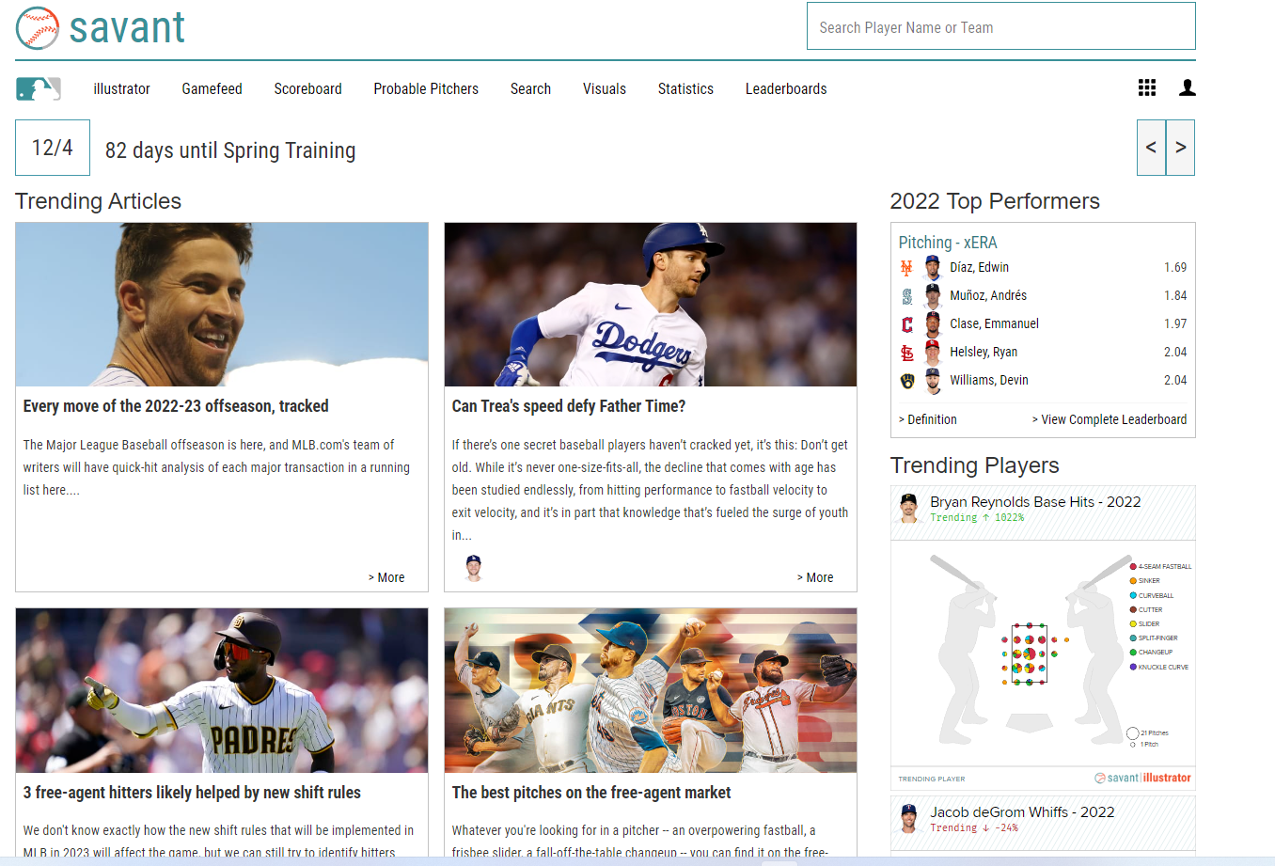
BIG CONCEPT
Savant 사이트
1990~2022 MLB 시즌
정확한 결과를 얻기 위하여 선수들의 실제 데이터 사용

Slide 5
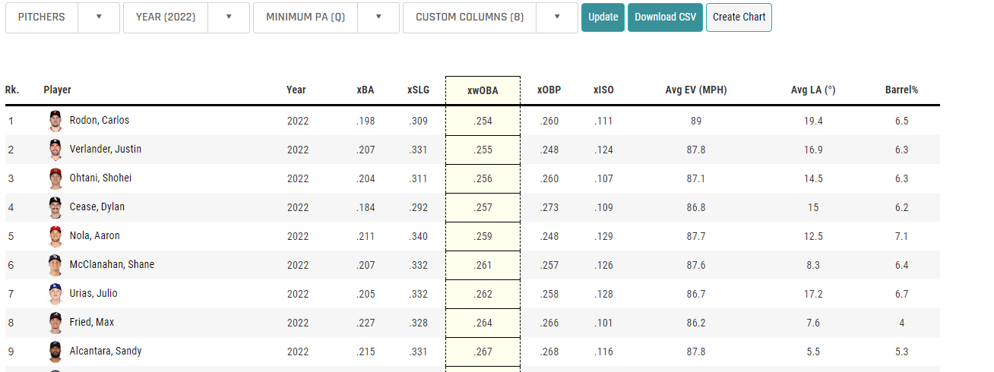
선수들의 스탯을 csv파일로 다운
시즌 별 정확한 선수들의 수치가 기록 된 사이트

Slide 6
문제 정의
선수들의 방어율에 영향을 미치는 특정 스탯이 있을 것이다.
방어율특성을 타겟으로 특성과의 관계를 비교 학습을 통한 결과를 도출 하도록 한다.
가설 설정 후 분석결과와 비교
수치 데이터들을 이용한 회귀 분석 진행

Slide 7
가설 설정
투구의 스트라이크 비율이 높으면 방어율이 낮을 것
피 안타/피 홈런이 낮으면 방어율이 낮을 것
삼진/볼넷 비율이 방어율에 많은 영향이 있을 것

Slide 8
데이터 전처리
1
EDA / 특성 분석

Slide 9
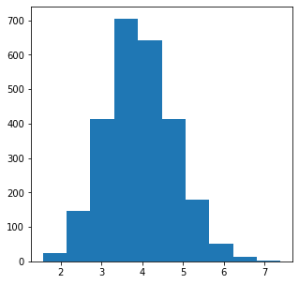
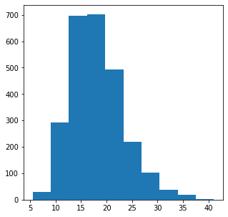
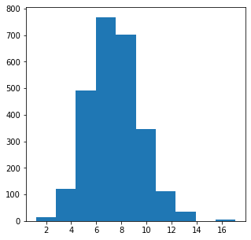
주요 특성
P_era : 방어율
분석 타겟 특성
투수의 9이닝 당 실점을 수치화
P_k_percent
투수의 삼진 비율
P_bb_percent
투수의 볼넷 비율

Slide 10
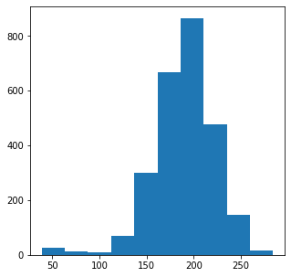
주요특성
P_total_hits
전체 피안타
투수별로 전체 소모 이닝 수가 다르므로
H/9 : 9이닝당 피 안타 수치로 변환

Slide 11
주요 특성
피 홈런 / 삼진 / 볼넷 개수 또한 9이닝당 개수로 변환
타겟 특성에 영향 없는 데이터 제거
1루타/2루타/3루타 중복되는 데이터 제거 ( 피 안타)

Slide 12
모델 학습 및 검증
2
기준모델 / 모델 선택

Slide 13
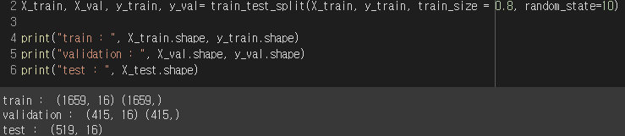
데이터셋
학습데이터 / 검증데이터 / 테스트데이터
모델의 성능비교, 검증, 일반화 성능 평가에 사용

Slide 14
모델 평가
MAE : 실제값, 예측값의 차이인 오차들의 절대값 평균
RMSE : 예측값과 실제값의 차이인 오차들의 제곱 평균에서 root를 씌운 값 (해석에 용이)
R2 / R-Squared : 예측 성능 평가
상대적인 성능이 어느정도인지 직관적으로 판단

Slide 15
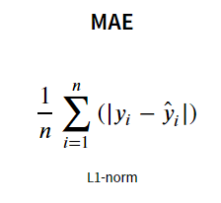
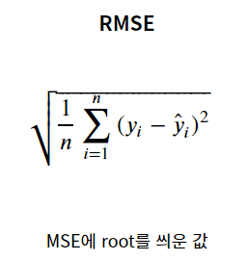
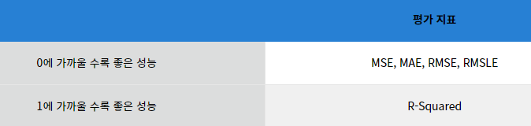
모델 평가
MAE
RMSE

Slide 16
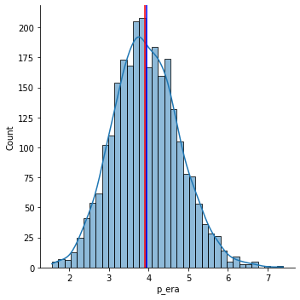
Baseline 모델
P_era 방어율 변수
타겟 설정
평균 값으로 예측할 때 샘플 별 평균값과의 차이에 절대 값을 취한 후 평균을 계산
MAE : 0.6659 를 기준으로 모델 성능 비교

Slide 17
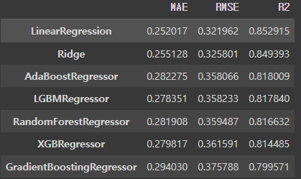
모델 선택
MAE, RMSE, R2 score
3개의 평가지표를 이용하여
모델 선택
MAE : 0.6659 baseline모델보다 모두 좋은 성능의 모델
가장 성능이 좋은 LinearRegression모델 선택

Slide 18
Linear Regression
예측 함수가 입력 특성들의 선형 조합으로 표현
Y = Xw + b
데이터 X / 타겟 y 이에 대한 가중치 w 와 b를
학습으로 탐색
모델 학습을 위해 예측된 결과와 실제 결과의 오차 측정

Slide 19
Linear Regression 장/단점
결과예측(추론) 속도가 빠르다
대용량 데이터에서도 충분히 활용가능
특성이 많은 데이터 세트라면 훌륭한 성능
특성이 적은 저차원 데이터에서는 다른모델의 일반화 성능이 더 좋을 수 있음
복잡도를 제어 할 방법이 없어 과대적합되기 쉬움

Slide 20
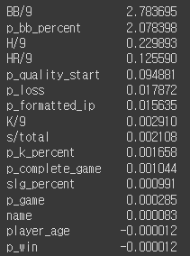
특성 가중치 score
데이터의 특성 중
어느 특성이 모델에 가중치가 큰지 파악 가능
0.001 이하의
영향 적은 특성 제거

Slide 21
하이퍼 파라미터 튜닝
Simpleimpuer__strategy
누락값 대체
Selectkbest__k
변수 선택
Ridge회귀 모델로 하이퍼파라미터 튜닝을 진행하며 성능을 테스트 하였으나
선형회귀 방식에서 성능이 오히려 떨어짐

Slide 22
모델 해석
3
일반화 성능 / 모델 작동 설명

Slide 23

최종 모델 결과
Test 데이터 셋을 이용하여
최종적으로 일반화 테스트
검증정확도가
만족스럽지 않음

Slide 24
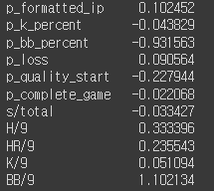
특성 회귀 계수 분석
타겟 데이터 방어율에 영향이 큰 특성 파악
BB/9
9이닝당 볼넷 의 수치가 가장 큰 영향을 미침

Slide 25
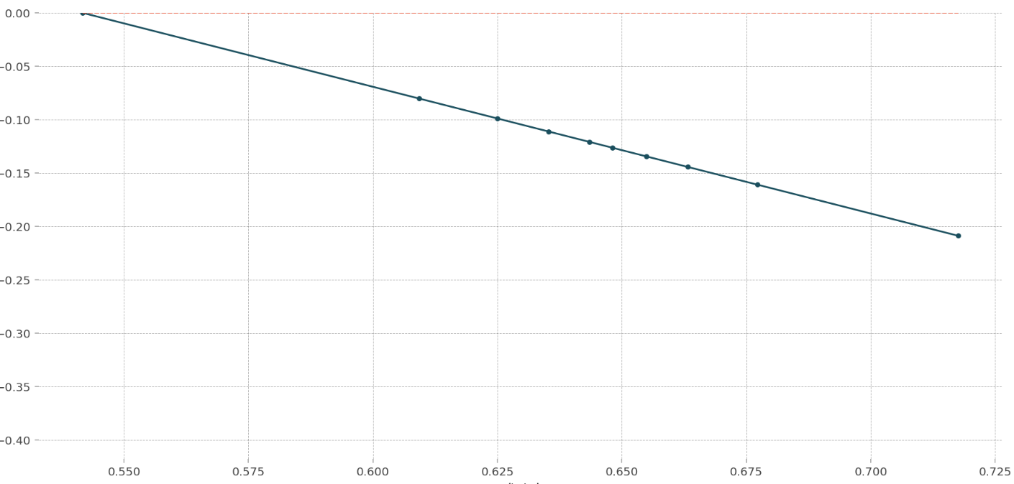
가설 검정
투구의 스트라이크 비율이 높으면 방어율이 낮을 것
> 증가 할 수록 방어율이 낮아지는 선형관계를 확인 가능

Slide 26
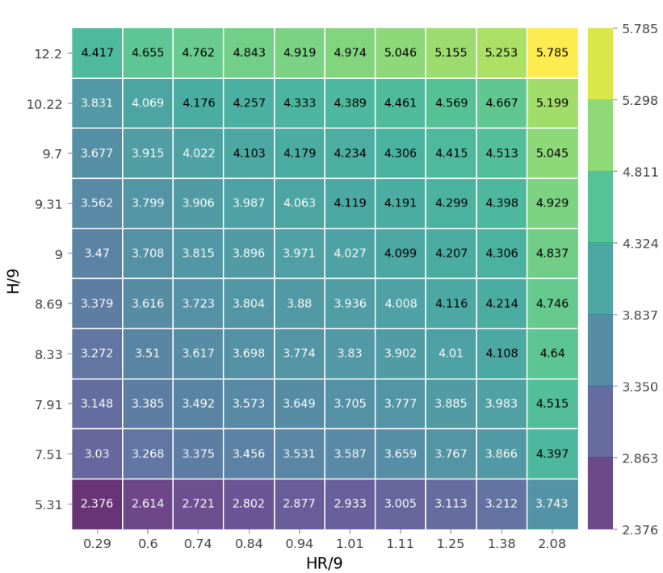
가설 검정
피 안타/피 홈런이 낮으면 방어율이 낮을 것
증가 할 수록 방어율이
높아 지는 두 특성의 관계를 볼 수 있음.

Slide 27
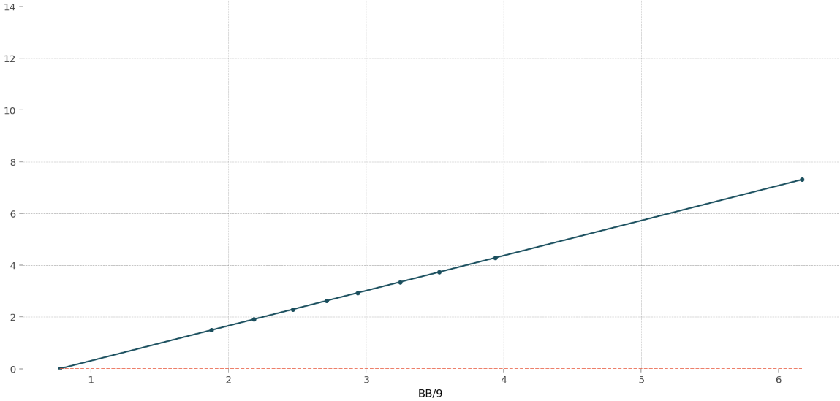
가설 검정
삼진 / 볼 넷 비율이 방어율에 큰 영향
> 9 이닝당 볼넷 개수가 가장 큰 상관계수를 가지고 방어율을 높였음

Slide 28
결론
4
모델 평가 및 개선 할 점

Slide 29
모델 평가
만족스러운 검증정확도를 얻지 못했다.
가설을 증명하는 선형관계를 얻었지만 특성간의 독립성을 유지하기위해 버려야 할 특성이 많았음.
선형회귀 모델이지만 특성 수의 부족으로 정확성이 높은 모델을 얻기 힘들었다.

Slide 30
개선할 점
독립성을 보장 하는 많은 특성 필요
학습, 검증, 테스트 데이터 셋의 전체적인 양 증가 필요
EDA 작업에서 더 높은 수준의 개인 능력 발전 필요

Slide 31
THANKS!
ANY QUESTIONS?
You can find me at:
qorudxo0808@gmail.com

